Slide 1

从RBT到MapleTree
第三组：李景越 郑观胜 徐胤峰 丁海桐 孙保庆 符昊
讲解人：丁海桐

Slide 2
第一章
Maple Tree 是什么？红黑树是什么？
目录
HNU
第二章
Maple Tree 的优点
第三章
B+树在数据库中的应用

Slide 3

HNU
01
Maple Tree 是什么？红黑树是什么？

Slide 4
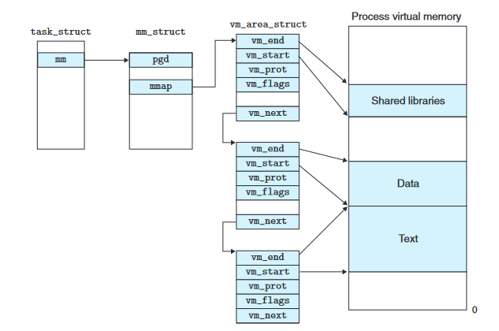
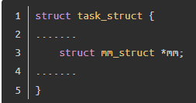
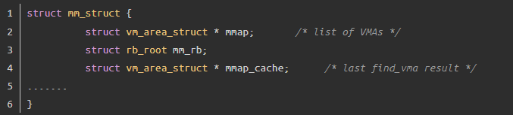
Linux中VMAs管理
Notes:
在32位Linux系统中，由于虚拟内存的引入，每个进程都可拥有3GB的虚拟内存，并且用户进程之间的地址空间是互不可见。Linux中用户空间（也就是进程的虚拟内存管理）如上图所示。
task_struct -----》 一个进程的描述结构，代表一个进程。
mm_struct -----》 内存描述符，表示一个进程包含的虚拟内存空间
可以看到进程的虚拟内存空间会被分成不同的若干区域，每个区域都有其相关的属性和用途，一个合法的地址总是落在某个区域当中的，这些区域也不会重叠。这样的区域被称之为虚拟内存区域(virtual memory areas),简称 VMA。一个vma就是一块连续的线性地址空间的抽象，由一个相关的 struct vm_area_struct 结构来描述。（包含共享库、代码区、数据区）
我们都知道VMA在进程中的修改和查询是相当频繁的，特别是在并发的时候，所以性能是至关重要的，今天我们要讲的红黑树和maple tree就是为了解决这个问题
刚开始linux是用红黑树来管理VMAs，后来觉得性能不好，新写了一个数据结构maple tree。后面都会详细解释

Slide 5
为什么要用红黑树？又为什么改成maple tree？
顺序表 -> 哈希表 -> BST -> AVL -> RBT -> B/B+树（MT）
Notes:
这里为了让大家更好地理解为什么要用红黑树，以及为什么改成基于B树的maple tree，我们快速带着大家从无序数组走到B/B+树。
这里我们重点关注 查询/增删

Slide 6
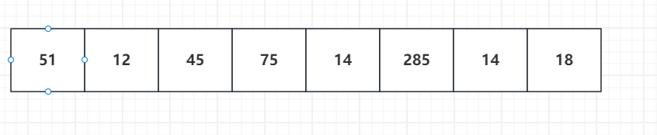
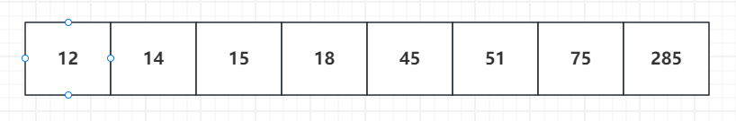
顺序表
无序array
查找效率低，插入删除移动成本高
有序array
根据有序性，利用二分查找，查询快
插入删除移动成本高
Notes:
对于无序array，查找是On级别，修改也是On级别。
这个时候，计算机科学家们又利用了数组可以快速随机读进而可以快速读取中间节点数据的特性开发出了二分查找算法，但是二分查找算法需要数组中的数据维持有序性
所以出现了有序array

Slide 7
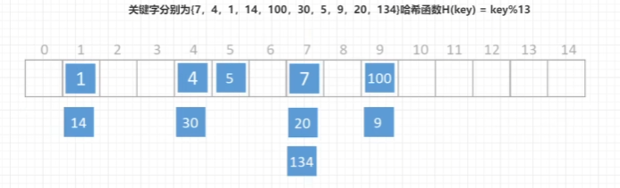
哈希表
缺点：
1、hash冲突后，散列分布不均匀，容易退化成线性查询
2、不支持范围查询

Slide 8
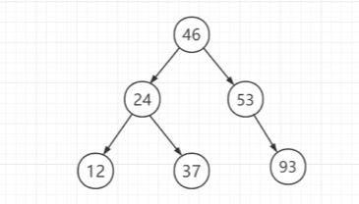
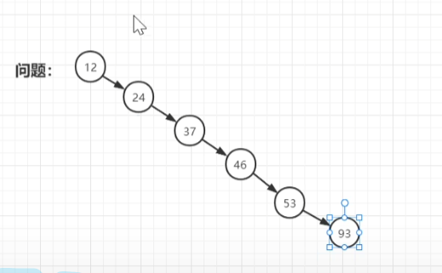
二叉搜索树（BST）
特点：
1、对于任意一个节点，其左子树中所有节点的值都小于该节点的值。
2、其右子树中所有节点的值都大于该节点的值。
Notes:
在有序的基础上将有序数组拆成二叉搜索树。这样查询和增删都是Olgn级别的了。
多级页表就是借鉴了这个思路，可以剪纸。
但是他和hash一样有退化的风险
当我们按顺序插入时候，可能会退化成线性

Slide 9
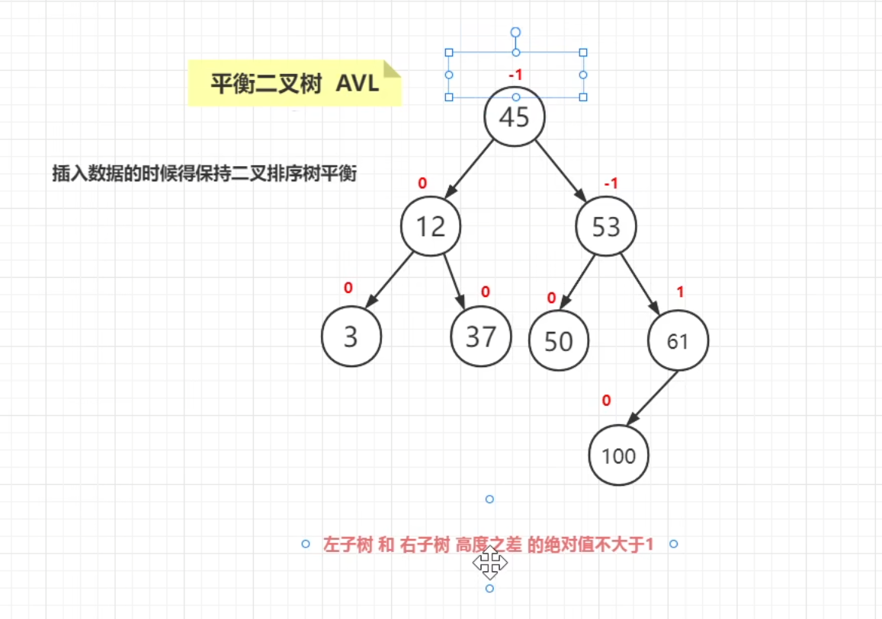
平衡二叉树（AVL）
AVL也是高级二叉搜索树
查询快，增删慢
Notes:
我们可以思考一下为什么二叉搜索树会出现退化
关键在于它插入的时候不能时刻保持*平衡*（这里说的平衡就是每个节点左右子树的个数都差不多）
既然如此，我们就让在他插入完一个节点之后，自动保持平衡
我们这里不追求理解怎么保持平衡，只是看一下过程
我们要知道AVL是为了应对二叉搜索树查询方面的不足，直接把查询的性能拉满，达到查询超级快。但是这是由于我们在增删的时候花了大量时间去满足平衡化，相当于用增删的时间去换了查询的时间，所以AVL增删会很慢，因为要做大量旋转平衡操作。
那有些系统中，增删很多，就不太适用于AVL，再次基础上红黑树诞生了。

Slide 10
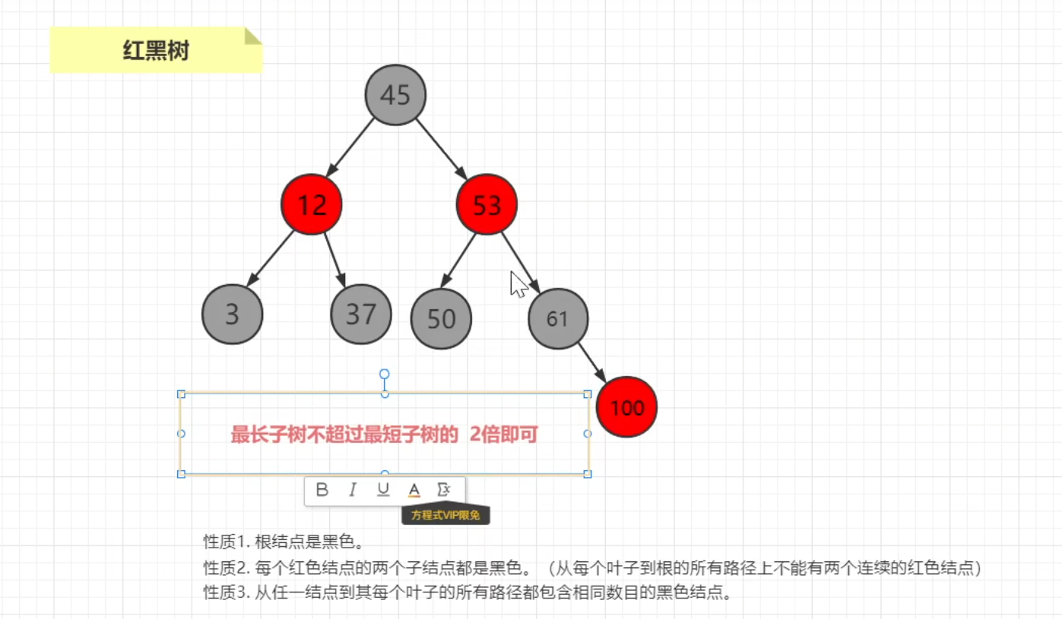
红黑树（RBT）
查询快，增删快，这是不是已经很完美了？
Notes:
红黑树也是高级二叉搜索树。
AVL是在二叉搜索树的基础上将平衡化做到了极致，方便查询
红黑树也在二叉搜索树的基础上做平衡化，但是不追求极致平衡，差不多就行了，这样增删的时候平衡化操作就少了，增删更快，查询稍逊色但也是lOgn
这种感觉就跟水多了加面 面多了加水
AVL是最长子树不超过最短子树+1
红黑树是最长子树不超过最短子树的2倍
这里红黑树查询快、增删快是不是已经很完美了？并不-》树会很高，我们的cache是很宝贵的，树越高，就要有越多的节点进入cache，速度就会慢，我们现在想要树高变低

Slide 11
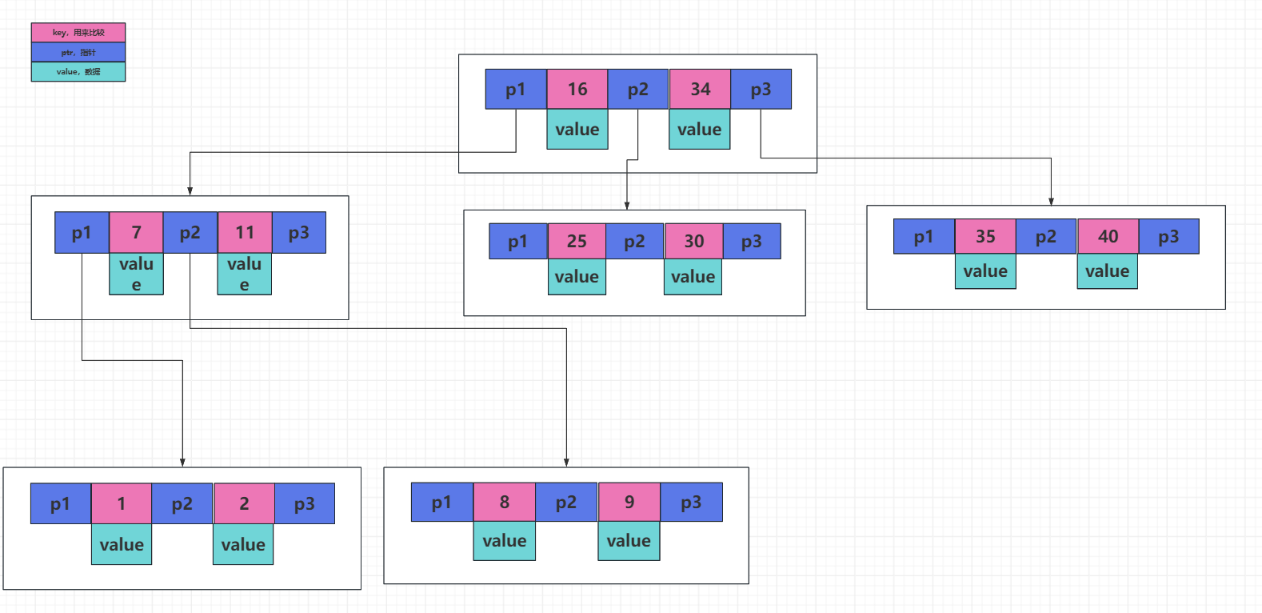
B树（多叉平衡搜索树）
Notes:
B树也是平衡搜索树（多路）
B树在每个节点保存更多的数据，减少了树的高度，从而提升了查找的性能

Slide 12
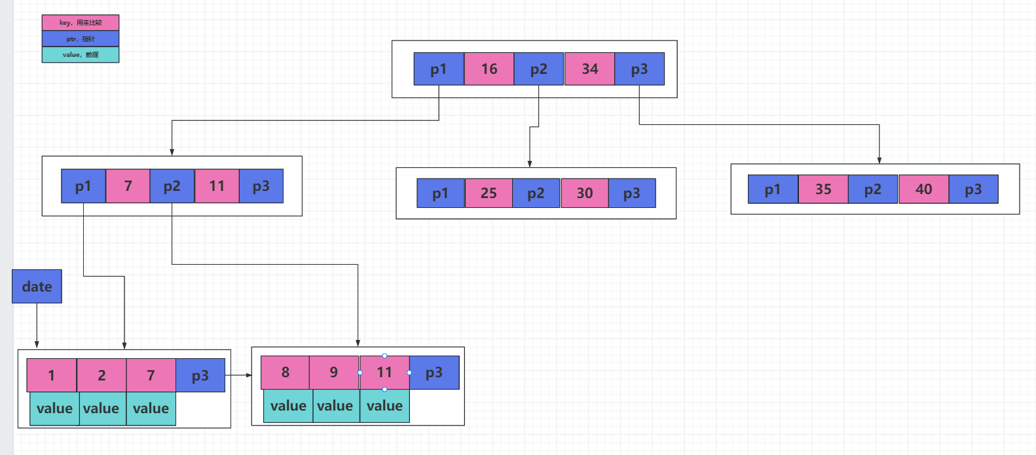
B+树
Notes:
这里我们可以看到B+树中，非叶子节点的value都不见了，所有的value都在叶子节点中保存。
这里我们要注意，红色的是key，我们要找的是value
在前面B树中，value在非叶子节点，key比较完之后就能拿到value。
但是B+树中，value在叶子节点，key比较完了之后必须到叶子中才能拿到value
这样的话难道不是增加了查找时候的树深吗？不是
B树中一个节点大部分区域被value占据，导致这棵树可能只能是5叉
但是B+树中一个节点都被key和指针占据，这棵树可能就能达到40叉
对于1000万的数据，B树总树深是10，B+树总树深是4
B+树查询速度更稳定：B+所有关键字数据地址都存在叶子节点上，所以每次查找的次数都相同所以查询速度要比B树更稳定。
B+树所有的叶子节点数据构成了一个有序链表，在查询大小区间的数据时候更方便，数据紧密性很高，缓存的命中率也会比B树高。
B+树全节点遍历更快：B+树遍历整棵树只需要遍历所有的叶子节点即可，而不需要像B树一样需要对每一层进行遍历，这有利于数据库做全表扫描。

Slide 13
HNU
02
Maple Tree 的优点

Slide 14
Linux中VMAs管理
rb_node
mmap_lock
红黑树的缺点：
1、不是RCU safe的，使用也存在锁竞争的问题，难以用 无锁（lockless）的方式来进行操作（rbtree 需要进行 balance 操作，这会同时影响多个 item）
2、按数值顺序遍历节点的效率不高的效率很低，这也是为什么需要一个额外的双向链表。
3、节点的设计与cache line大小不一致。因此它很难为cache line的竞争提供很好的性能
4、不能很好地支持范围（ranges）
5、红黑树要求用户编写自己的搜索函数，这导致除了内存管理子系统外，很少有其他地方使用。
Notes:
我们现在回过头再看这个图
我们的系统中几乎所有工作都涉及到内存，所以对这些表示 VMA 的结构的操作必须要快。这些操作包括 lookup（查找，也就是找出哪个 VMA 是对应某个虚拟地址的、确认内存是否被 map 过，或者寻找一个空闲区域用于分配新的 VMA），以及修改（例如，增大堆栈空间）。
VMA 目前是通过一个红黑树（rbtree）的变种来管理的，针对红黑树来说增加了一个额外的双向链表，用来让内核遍历某个进程地址空间中的所有 VMA。内核开发者对这种数据结构的不满已经有一段时间了，原因有很多：
1、不是RCU（Read-Copy-Update） safe的，使用也存在锁竞争的问题，难以用 无锁（lockless）的方式来进行操作（rbtree 需要进行 balance 操作，这会同时影响多个 item）
2、按数值顺序遍历节点的效率不高的效率很低，这也是为什么需要一个额外的双向链表。
3、节点的设计与cache line大小不一致。因此它很难为cache line的竞争提供很好的性能
4、不能很好地支持范围（ranges）
5、红黑树要求用户编写自己的搜索函数，这导致除了内存管理子系统外，很少有其他地方使用。
对 VMA 的操作会使用一个 lock 来保护（具体来说是一个 reader/writer semaphore），这个 lock 位于 struct mm_struct 中，名为 mmap_lock。
这个锁一锁就会锁住整个地址空间，限制了性能。尤其是那些在大型系统中使用多线程应用的用户，用户经常会碰到争抢这个 lock 的情况。
问题的核心是，许多操作都需要获取 lock，这包括几乎全部的涉及 page table 和 VMA 的操作。还有其他一些相关的结构事实上也被 mmap_lock 地保护起来。
而且红黑树节点嵌入在VMA中，加上红黑树的“旋转”特性，使得编写无锁版本的红黑树极为困难。此外，双向链表和计算间隙确保了无法编写无锁版本，因为需要同时替换四个指针。
开发者们在做的事情除了将不相关的结构从 mmap_lock 保护下拆分出来之外，还在考虑使用一个结构能允许 VMA 的访问变成 lockless 模式，或者使用某种类型的 range lock。有人提出了 maple tree 结构作为解决方案之一。

Slide 15
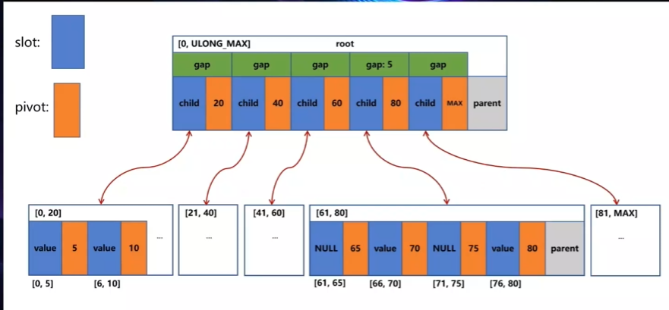
Maple Tree
key-value数据结构（key是整数区间）
基于B/B+树（10叉或16叉）
支持区间操作:区间覆写、区间分配、区间查询
支持RCU模式，写者不阻塞读者
key
优点:
分叉多，因此树高小，单次查快
插入快
Cache友好
区间操作友好，为区间操作而生
对于稀疏数据，空间利用率高
并发好
Notes:
---根节点
pivot就是key，分配的是子树的区间
slot是指针，指向子树
gap就是子树中最大的还没有被分配到空间，分配区间就利用这个gap查询
---叶子节点
没有gap可以存更多的key-value，提高空间利用率
-----------------------------
查找插入：maple tree 是B树类型，也就是说它们的每个节点可以包含两个以上的元素，leaf node（叶子节点）中最多包含 16 个元素，而 internal node（内部节点）中最多包含 10 个元素。使用 B-trees 也会导致很少需要创建新的 node，因为 node 可能包含一些空余空间，可以随着时间的推移而填充利用起来，这就不需要额外进行分配了。
每个 node 最多需要 256 字节，这是常用的 cache line size 的整数倍。node 中增加的元素数量以及 cache-aligned size 就意味着在遍历树时会减少 cache-miss。
并发：当然，maple tree 的设计中也是按照 lockless 方式的要求来的，使用 read-copy-update (RCU) 方式。树将VMAs存储在与vm_area_struct分开的节点中，这样可以复制和更新叶子节点（RCU中的C和U），而不需要读取器（RCU中的R）离开树。
间隙管理gap：间隙在同一棵树中跟踪，并报告子树中的最大间隙。间隙跟踪是可选的，在创建树时决定。叶子节点最多存储16个条目，这意味着下一个/前一个几乎总是在同一个节点中。

Slide 16
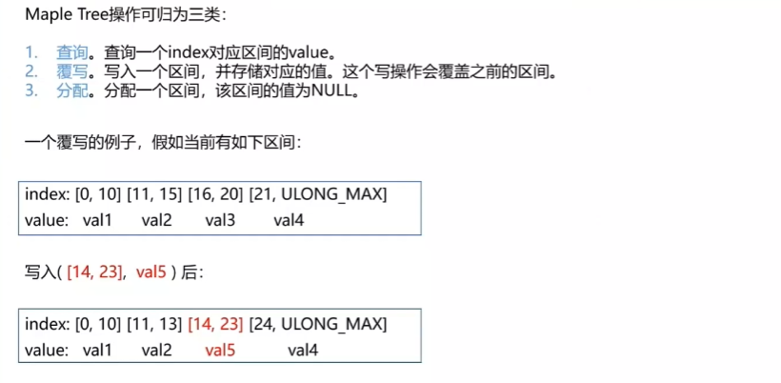
Notes:
1、这个取件中所有的index都可以作为key，得到同一个value，在VMA中就是VMA的1个地址

Slide 17
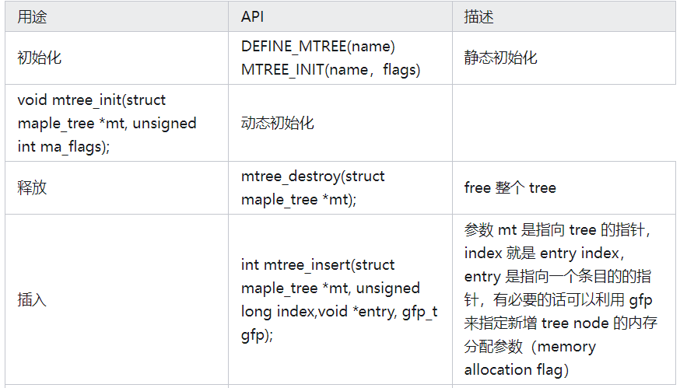
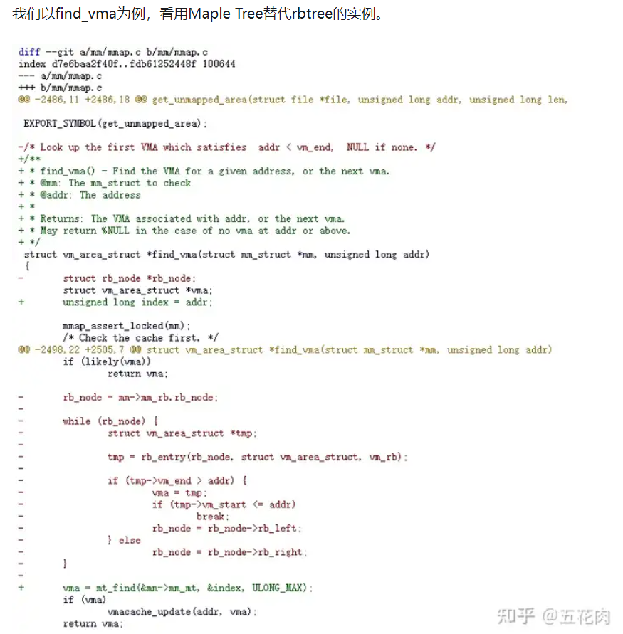
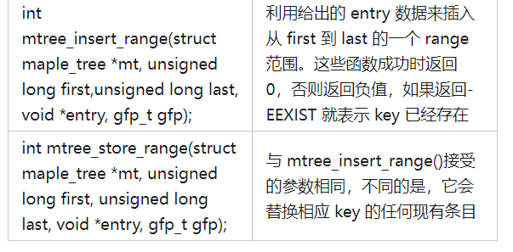
maple tree的API

Slide 18
HNU
03
B+树在数据库中的应用

Slide 19
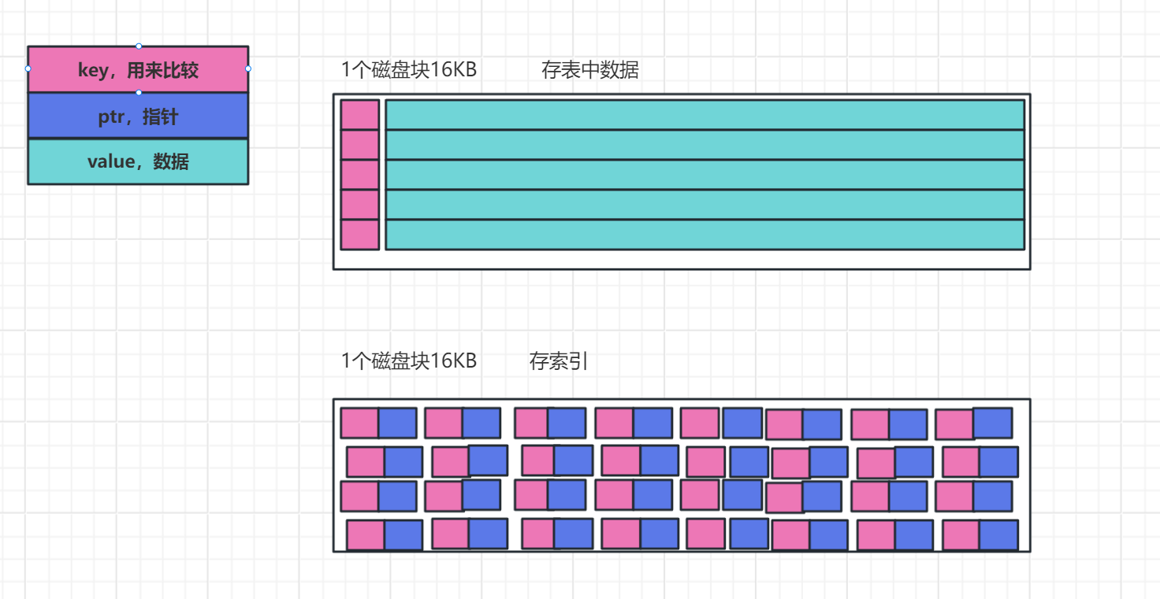
索引在数据库中的作用
在数据库系统的使用过程当中，数据的查询是使用最频繁的一种数据操作。
数据库中表中数据（搜索键列，详细数据）存放在磁盘中。
正常顺序查找，就需要把磁盘中的这个表包含的磁盘块一个一个传到内存中进行查找。
索引也存在磁盘中，索引包含搜索键列和磁盘地址，不包含数据
所以只用少量磁盘块就能涵盖这张表的索引，在索引中找到后拿着磁盘地址去取对应的磁盘，就能快速读到。

Slide 20
CPU
数据表（占据几十万磁盘块）
大块的数据变成了很小的索引（仅2行），缩小了很多很多倍，可以一次性加载到内存里，迅速地找到想要的行，然后将行数据从磁盘读入内存。
没有索引，则要把大块数据全运输到内存，一个一个地比对，其中极少的行有用。
Memory
Disk
索引（数十磁盘块）

Slide 21
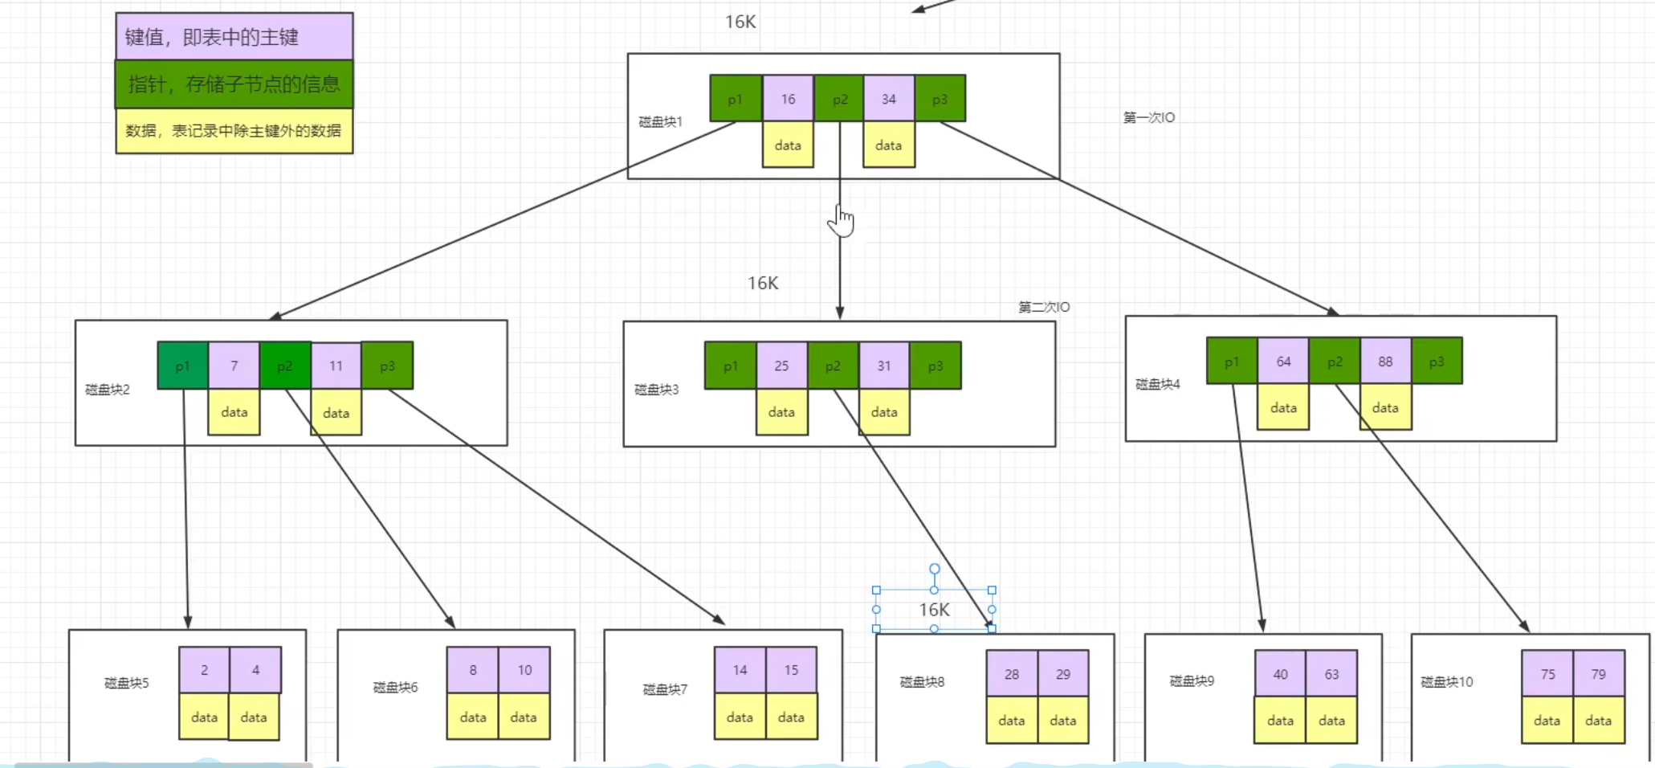
B+树
Notes:
大家可以看到索引和数据的结构很像B+树。确实数据库中，索引就是用B+树构建的。
那为什么要用B+树呢？

Slide 22
为什么用B+树？
一般来说，索引本身也很大，不可能全部存储在内存中，因此索引往往以索引文件的形式存储的磁盘上。
这样的话，索引查找过程中就要产生磁盘I/O消耗，相对于内存存取，I/O存取的消耗要高几个数量级，所以评价一个数据结构作为索引的优劣最重要的指标就是在查找过程中磁盘I/O操作次数的渐进复杂度。
换句话说，索引的结构组织要尽量减少查找过程中磁盘I/O的存取次数。为什么使用B-/+Tree，还跟磁盘存取原理有关。

Slide 23
磁盘预读和局部性原理
由于磁盘本身存取就比主存慢很多，为了提高效率，要尽量减少磁盘I/O。为了达到这个目的，磁盘往往不是严格按需读取，而是每次都会预读，即使只需要一个字节，磁盘也会从这个位置开始，顺序向后读取一定长度的数据放入内存（数页）。这样做的理论依据是计算机科学中著名的局部性原理：
由于磁盘顺序读取的效率很高（不需要寻道时间，只需很少的旋转时间），因此对于具有局部性的程序来说，预读可以提高I/O效率。
数据库系统巧妙利用了磁盘预读原理，将一个节点的大小设为等于一个页，这样每个节点只需要一次I/O就可以完全载入。为了达到这个目的，在实际实现B- Tree还需要使用如下技巧：
每次新建节点时，直接申请一个页的空间，这样就保证一个节点物理上也存储在一个页里，加之计算机存储分配都是按页对齐的，就实现了一个node只需一次I/O。

Slide 24
为什么说B+树比B树更适合实际应用中操作系统的文件索引和数据库索引？
1、节点存储关键字多，IO次数少：B树和B+树最重要的一个区别就是B+树只有叶节点存放数据，其余节点用来索引，而B树是每个索引节点都会有Data域。B+树的一个结点可以存储更多的关键字，每个结点能索引的范围更大更精确，也意味着B+树单次磁盘IO的信息量大于B树，I/O的次数相对减少。
2、B+树更适合区间访问：MySQL是一种关系型数据库，区间访问是常见的一种情况（上面提到的局部性原理与磁盘预读），B+树叶结点增加的链指针，加强了区间访问性，可使用在区间查询的场景；而使用B树则无法进行区间查找。

Slide 25
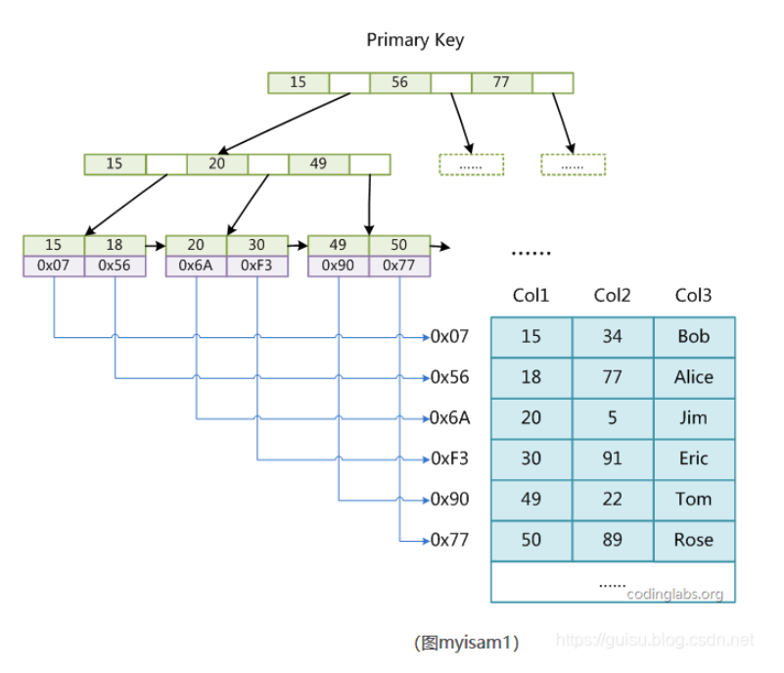
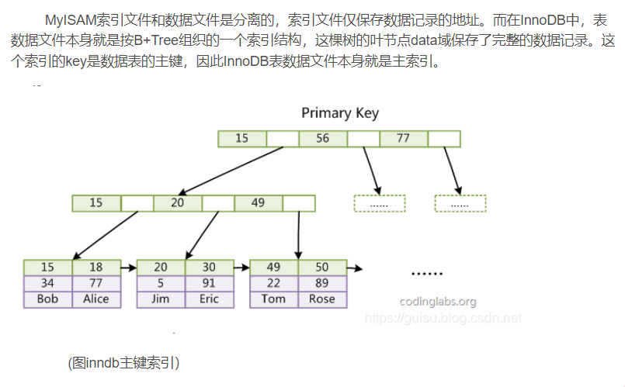
MyISAM和InnoDB两个存储引擎的索引实现方式

Slide 26
HNU
谢谢观赏
实事求是 敢为人先

